Slide 1
Введение в экологию
Урок экологии 5 класс

Slide 2
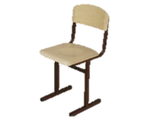
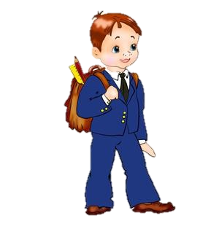
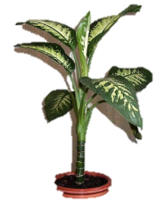
Что нас окружает ?

Slide 3
Окружающая среда -
- это то, что нас окружает

Slide 4
Окружающая среда
организм

Slide 5
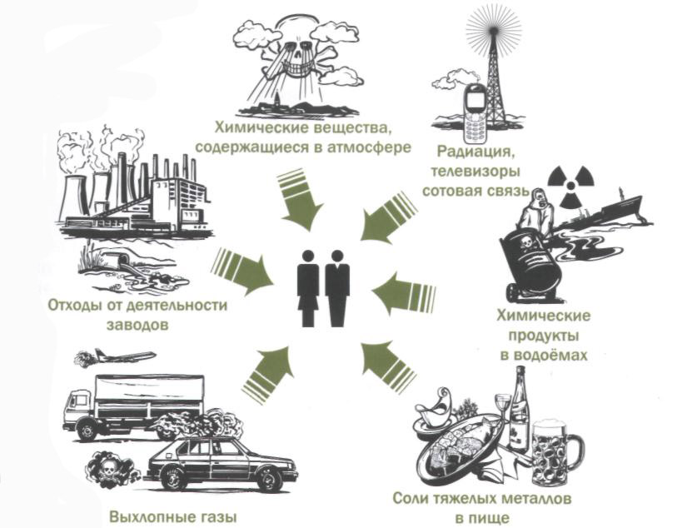
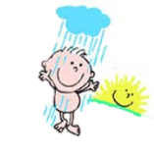
Как среда влияет на человека?

Slide 6
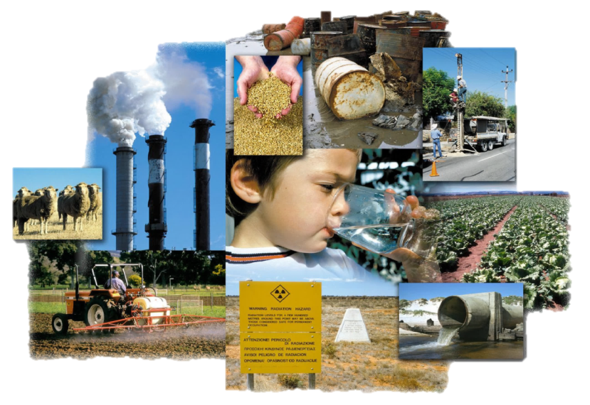
Как человек влияет на природу?

Slide 7
Экология
«экос» - дом
«логос» - наука
Наука о взаимоотношении организма с окружающей средой

Slide 8
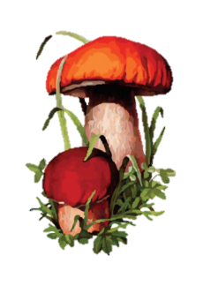

Slide 9
Домашнее задание
Повторить по тетради,
Записать факторы, влияющие на ученика 5 класса

